Slide 1
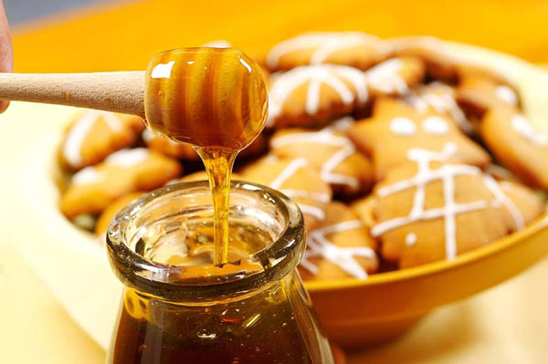
Základná škola s materskou školou, Školská 3, Poproč
„Hovorme o jedle“
12. 10. 2015 - 16. 10. 2015

Slide 2
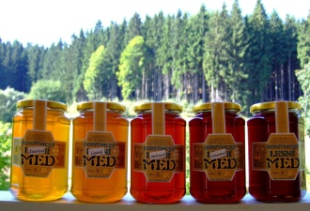
„ Vieme, čo jeme?“

Slide 3
Naše aktivity
1. Uvedenie do problematiky - rozhlasová relácia, nástenka, anketa
2. Kontrola desiaty – bez sladkostí, sladených nápojov
3. Premietanie filmu – Fruktóza, cukor ako biely jed
4. Beseda so včelárom – Význam včely medonosnej,
med ako prírodný cukor, liečivé účinky medu
5. Ochutnávka potravín – ovocie a zelenina ako zdroj prírodného cukru, výrobky s príchuťou medu
6. Naše práce, výstupy – spracovanie danej témy

Slide 4
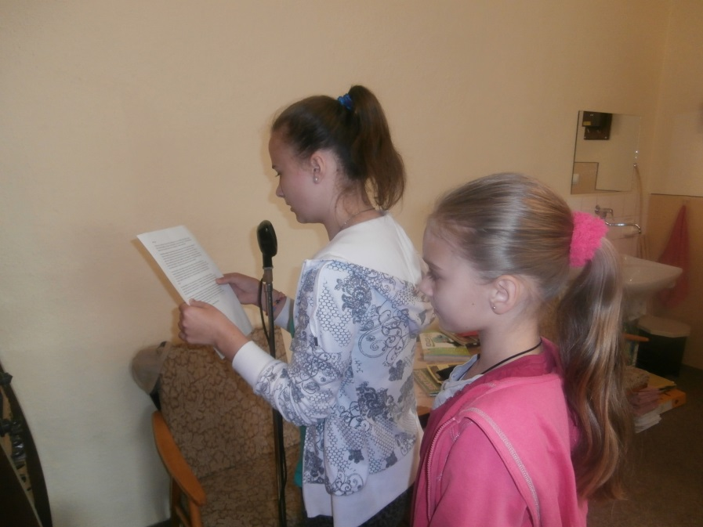
1. Rozhlasová relácia, Anketa
Uvedenie do problematiky: Cukry...., informovanosť
žiakov cestou rozhlasovej relácie a na nástenke (12.10),
a na TH zrealizovaná anketa o cukre a mede (16.10).
I. a II. stupeň ZŠ - 190 žiakov

Slide 5
2. Kontrola desiaty
I. stupeň - 72 žiakov, II. Stupeň - 108 žiakov
Ráno pred vyučovaním poverení žiaci v triede skontrolo-vali žiakom, koľko a čo si nosia na desiatu, aké sladkostí – dobré, zlé a hlavne, aké druhy sladkých nápojov nosia žiaci do školy.
Čo sme zistili?
Sladkostí nosia deti málo, a sú väčšinou vhodné, zdravé.
Na prvom stupni majú deti aj dosť ovocia a zeleniny.
Horšie to bolo s nápojmi, hlavne na druhom stupni, kde samozrejme prevládajú sladené vody, kofoly a podobne,
a to dokonca vo veľkých 2 l fľašiach.

Slide 6
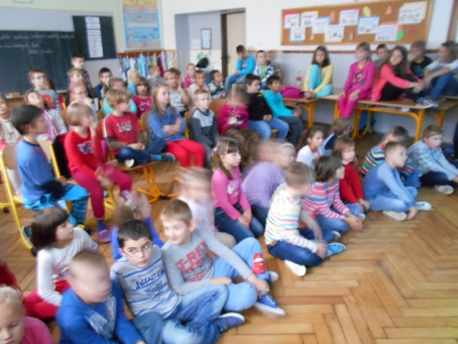
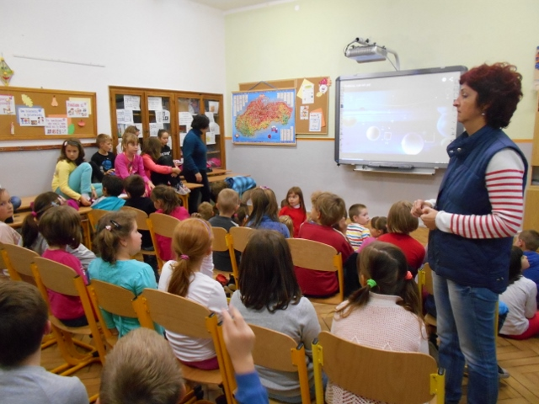
3. Premietanie filmu
Všetci žiaci školy si pozreli film – „Fruktóza, cukr jako bílý jed“,
na základe ktorého mohli potom diskutovať, kde všade je skrytý
cukor, v nápojoch, v potravinách, dobrý, zlý cukor a vytvoriť výstup.

Slide 7
4. Beseda s včelárom
Na besedu sme pozvali skúseného včelára z našej obce
p. Petráša, ktorý nám odovzdal svoje vedomosti a na 2x
nám porozprával o chove včiel, výrobe medu.
1 st. – 72 žiakov, 2.st. – 108 žiakov
Ochutnali sme rôzne druhy medu, ktorý je veľmi zdravý.
Získali sme informácie aj o iných včelích produktoch – propolise, materskej kašičke, o pele, vosku. Okrem toho
sme sa dozvedeli množstvo informácií, ktoré sa nám raz
v živote určite zídu. A kto vie, koľkých žiakov motivoval?
Možno niektorý sa v budúcnosti stane včelárom.

Slide 8
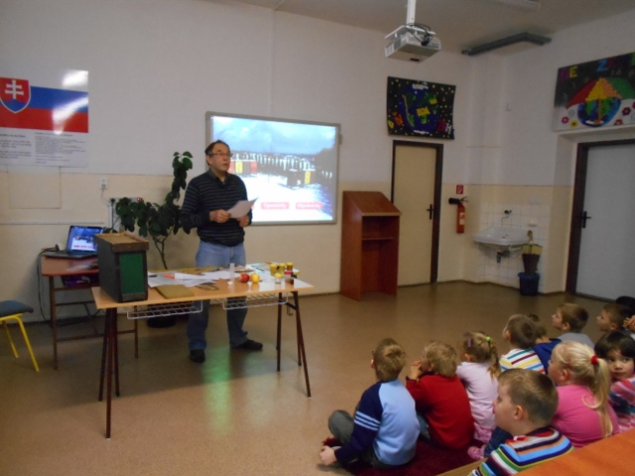
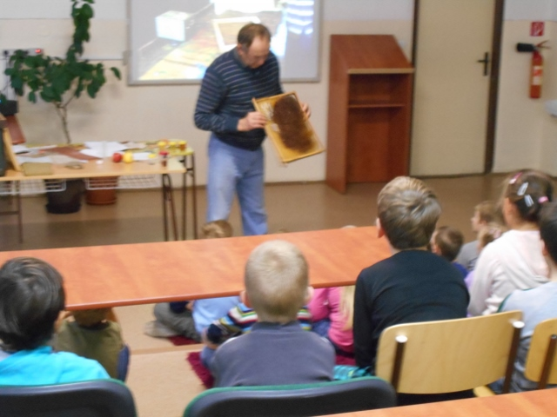
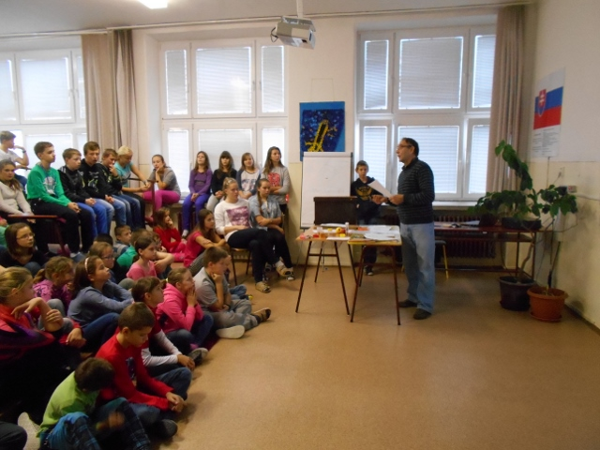
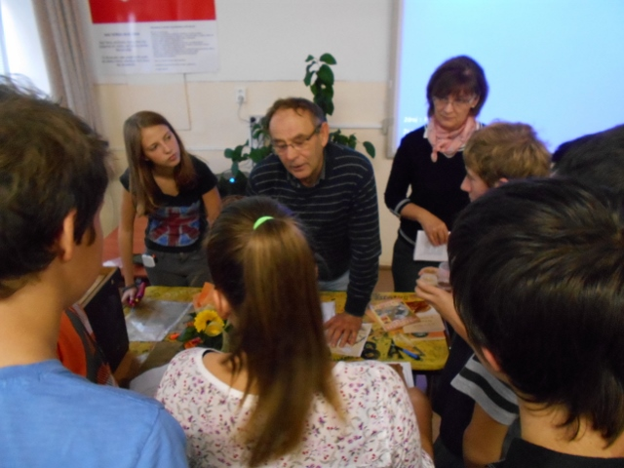

Slide 9
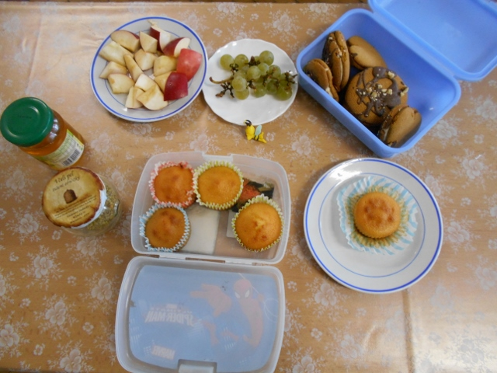
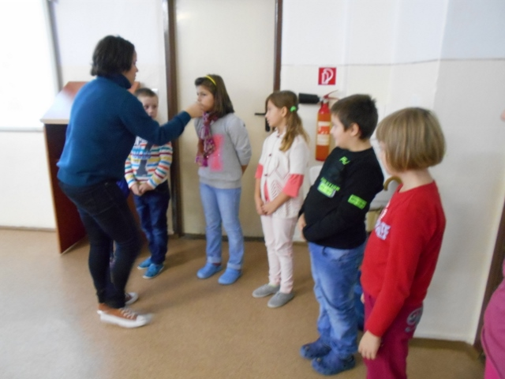
5. Ochutnávka potravín
Po premietnutí filmu a besede sme každý vo svojej triede
(180 ž.) diskutovali, ktoré cukry sú dobré, zlé pre náš orga-nizmus a spojili sme to s ochutnávkou ovocia, zeleniny a
výrobkov z medu, ktoré pripravili pre deti ich rodičia.

Slide 10
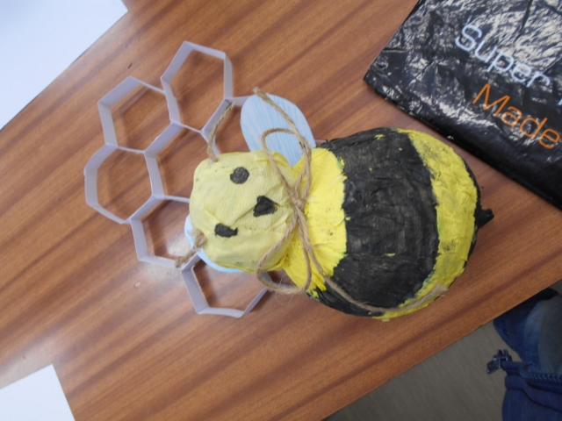
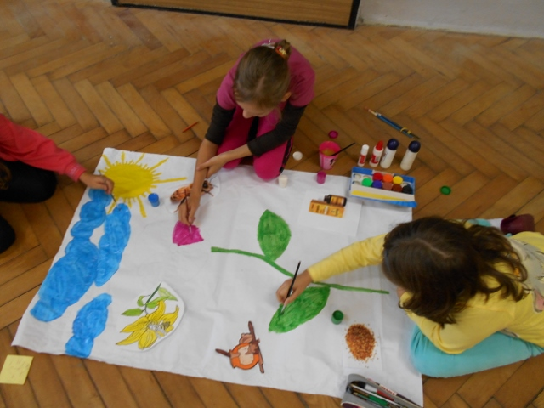
6. NAŠE PRÁCE, VÝSTUPY
Na záver projektového dňa žiaci vyjadrili svoje vedomostí, dojmy a pocity, a stvárnili to v rôznych podobách do mini-projektov, pričom nám v rozhlase vyhrávala pesnička –
„Včielka Mája“.

Slide 11
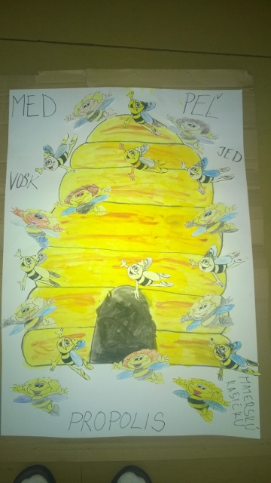
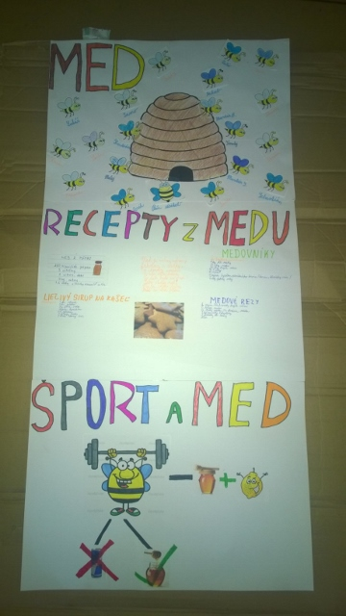
.

Slide 12
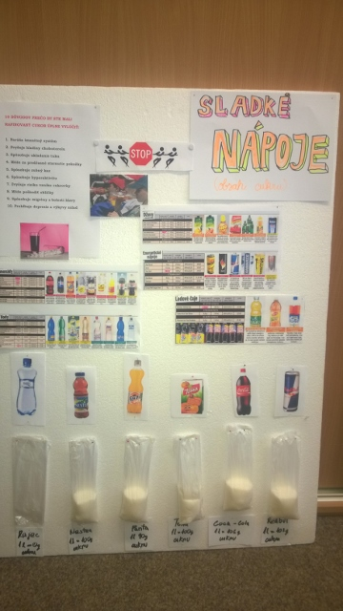
To je od nás Všetko

Slide 13
Základná škola s materskou školou, Školská 3, 044 24 Poproč
Mgr. Milica Juhásová
tel.: 055/ 466 44 17
e-mail: skola@zspoproc.edu.sk
zapojenosť žiakov školy do aktivít: 190
Téma: Cukry - prečo sú dôležitou súčasťou výživy.
Niečo zaujímavé o mede.
Počet žiakov školy: 190

